Slide 1
CAS CLINIQUE 1 : Mr M, 64ans
VIH 1 depuis 1982 CDC stade C3 en 1999
Sous raltégravir/ténofovir/FTC avec CD4: 795 cel/mm3
Co-infecté chronique VHB et Delta (Ag HBs muté , Ac anti HBspos et Ac anti HBc pos , ADN VHB ARN delta indétectables)
Diabète (Hb glyquée 6,9%)
Octobre 2015: fatigue, bouche séche, diarrhées,
Janvier 2015: ALT 1211, AST 794
➲ Hépatite C aigue
génotype 3a, ARN VHC 7.329.710 UI/mL, Fibroscan 4,3 kPa
Que fait on?
D.Salmon, Viroteam 2016

Slide 2
Diagnostic d’hépatite C aiguë
J0 = date de diagnostic (si date de contamination inconnue) OU
12 semaines après la date de contamination
ARN VHC “de base”
Voir si clairance spontanée
non
S4
 ARN-VHC > 2 log₁₀ UI/mL
Traitement
oui
non
S8
Poursuite  ARN-VHC
Traitement
oui
non
S12
ARN VHC indétectable
Traitement
oui
Surveiller avec contrôle ARN VHC à S24 et S36,
et traiter si repositivation de la PCR ARN VHC

Slide 3
CAS CLINIQUE Mr M
Suivi mensuel de l’ARN VHC
Contrôle ADN VHB et ARN delta : négatifs
Sérologie syphilis positive (VDRL:1/16)
⇨ doxycycline
D.Salmon, Viroteam 2016

Slide 4
Recommandations EASL 2016
Two following options for the treatment for genotype 3
Journal of Hepatology, 2016, October

Slide 5
IFN-free valuable options for each genotype
These options are considered as equivalent for a given genotype
Combination | G1 | G2 | G3 | G4 | G5/6
Sofosbuvir+ribavirin | No | Subopt | Subopt | No | No
Sofosbuvir/ledipasvir +/- ribavirin | Yes | No | No | Yes | Yes
Sofosbuvir/velpatasvir +/- ribavirin | Yes | Yes | Yes | Yes | Yes
Ombitasvir/paritaprévir/R + dasabuvir +/- ribavirin | Yes | No | No | No | No
Ombitasvir/paritaprevir/RTV +/- ribavirin | No | No | No | Yes | No
Grazoprevir/elbasvir +/- ribavirin | Yes | No | No | Yes | No
Sofosbuvir+daclatasvir +/- ribavirin | Yes | Yes | Yes | Yes | Yes
Sofosbuvir+simeprevir +/- ribavirin | Subopt | No | No | Yes | No
Journal of Hepatology, 2016, October

Slide 6
Sofosbuvir / velpatasvir
100
99
98
99
100
100
97
100
80
60
SVR 12 (%)
1 relapse
2 LOFU
1 Consent withdrawal
1 relapse
1 death
40
20
618
624
206
210
117
118
104
104
116
116
34
35
41
41
Genotype 3
0
Decompensated
cirrhosis
All
1a
1b
2
4
5
6
SOF/VEL
SOF + RBV
Génotypes
100
98
90
93
91
89
SOF/VEL 12 sem.
SOF/VEL + RBV 12 sem.
SOF/VEL 24 sem.
71
94
96
92
100
100
73
100
83
86
88
85
86
80
58
80
50
50
60
60
40
SVR 12 (%)
SVR 12 (%)
1 relapse
2 others
8 relapses
7 others
3 relapses
7 relapses
5 others
3 relapses
8 relapses
1 others
4 relapses
15 relapses
1 others
40
4
4
4
4
3
4
G2
20
4
4
2
2
2
2
20
G4
0
160/163
141/156
40/43
33/45
31/34
22/31
33/37
22/38
75
90
82
87
77
90
60
68
65
68
65
71
7
14
11
13
6
12
1
1
Cirrhosis
No
Yes
No
Yes
G6
0
Naïve
Trt-experienced
All
G1
G3
G2, 4, 6
Foster. GR et al. N Engl J Med 2015: 373: 2608-17
Feld. JJ et al. N Engl J Med 2015: 373: 2599-607
Curry.M et al. N Engl J Med 2015: 373: 2618-28
Notes:
There is still some difficult to treat patients namely genotype 3 and decompensated cirrhosis

Slide 7
Option 1 : genotype 3
Sofosbuvir 400mg/ Daclatasvir 60 mg
  No cirrhosis
    Naive
      12 weeks without RBV
    Experienced
      no RAVs testing : 12 weeks without RBV
      RAVs testing if mutations : 12 weeks + RBV (ot 24 weeks if contra-indication to RBV)
  Cirrhosis : add RBV +/- extend treatment (SVR rate around 89%)
Journal of Hepatology, 2016, October

Slide 8
Option 2 : genotype 3
Sofosbuvir 400mg/ Velpatasvir 100 mg
  Naive without cirrhosis
    12 weeks without RBV
  Experienced, naive with cirrhosis
    12 weeks with RBV
  NS5a RAV testing available (technically challenging)
    No Y93H : 12 weeks no RBV
    Y93C : 12 weeks with RBV
  Ribavirin contra –indicated : 24 weeks
Journal of Hepatology, 2016, October

Slide 9
CAS CLINIQUE Mr M
L’indication d’un traitement par SOFOSBUVIR – DACLATASVIR approuvée en RCP le 08/02/2016
En avril 2016, à J0 du traitement, on reçoit ARN VHC Neg
D.Salmon, Viroteam 2016

Slide 10
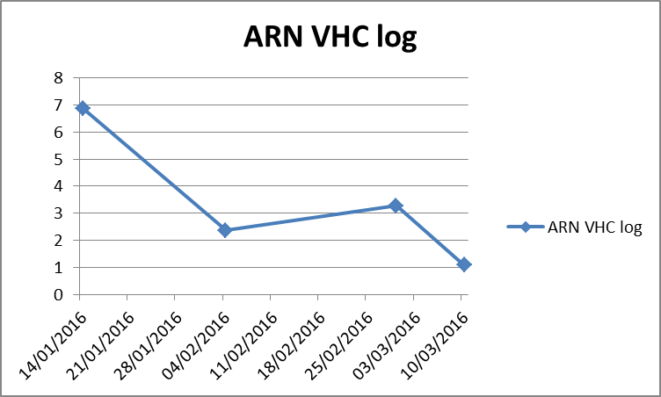

CAS CLINIQUE Mr M
?
D.Salmon, Viroteam 2016

Slide 11
« In all cases of acute hepatitis , HCV RNA can be detected during the acute phase, although brief interludes nof undetectable HVC RNA may occur »
Journal of Hepatology, 2016, October

Slide 12
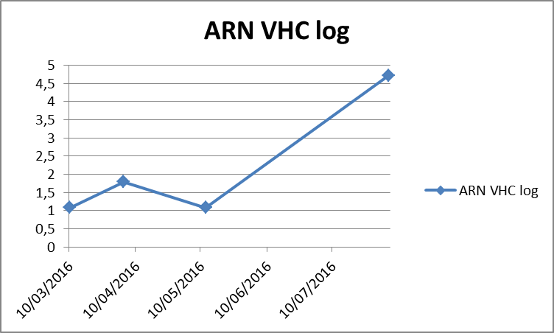
CAS CLINIQUE Mr M
D.Salmon, Viroteam 2016

Slide 13
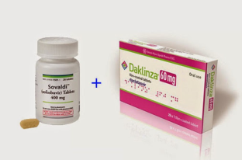
CAS CLINIQUE Mr M
Un traitement par Sofosbuvir-Daclatasvir est débuté le 26/08/2016
ARN VHC < 12 UI/ml à M2 le 7/10
D.Salmon, Viroteam 2016

Slide 14
Treatment of acute hepatitis C
HCV monoinfection
  sofosbuvir/ledipasvir (G1, 4, 5, 6) or
  sofosbuvir/velpatasvir (all genotypes), or
  sofosbuvir/daclatasvir (all genotypes)
  for 8 weeks without RBV.
HIV coinfection or baseline HCV RNA >1 million IU/ml (6.0 log IU/ml)
  same combination regimens
  12 weeks
SVR assessed at 12 and 24 weeks post-treatment, as late relapses have been reported.

Slide 15
CAS CLINIQUE 2 : Mr K
VIH 1 depuis 1987 CDC stade C3 en 1994
Etravirine +Raltégravir+Ténofovir avec CD4: 537/mm3
2012 : Lymphome à grandes cellules en rémission
Lypohypertrophie abdominale
D.Salmon, Viroteam 2016

Slide 16
1ere Hep C aigue en 2013, transmission sexuelle. Génotype 4a/4c/4d, FS : 8.7 Kpa
  Débute DCV 90mg /SOF le 05/11/2014
  Dosage Daclatasvir: 98ng/mL ⇨ faible (N: 255+/-107)
  Switch Sofosbuvir/lédipasvir le 19/01/2015
  Durée totale ttt anti VHC : 24 semaines
Fin ttt 05/05/2015. RVS confirmée à 12 et 24 semaines
D.Salmon, Viroteam 2016

Slide 17

CAS CLINIQUE Mr K
12 mois après la fin du traitement 19/05/2016
➲ ARN VHC +
AST42 U/L ALT 68 U/L
Rechute tardive ? Reinfection ?
D.Salmon, Viroteam 2016

Slide 18
Génotype 4d majoritaire et profil Inno-LiPA non strictement identique à celui observé sur le sérum pré-thérapeutique (du 15/09/2014)  Comparaison de séquences en cours
D.Salmon, Viroteam 2016

Slide 19
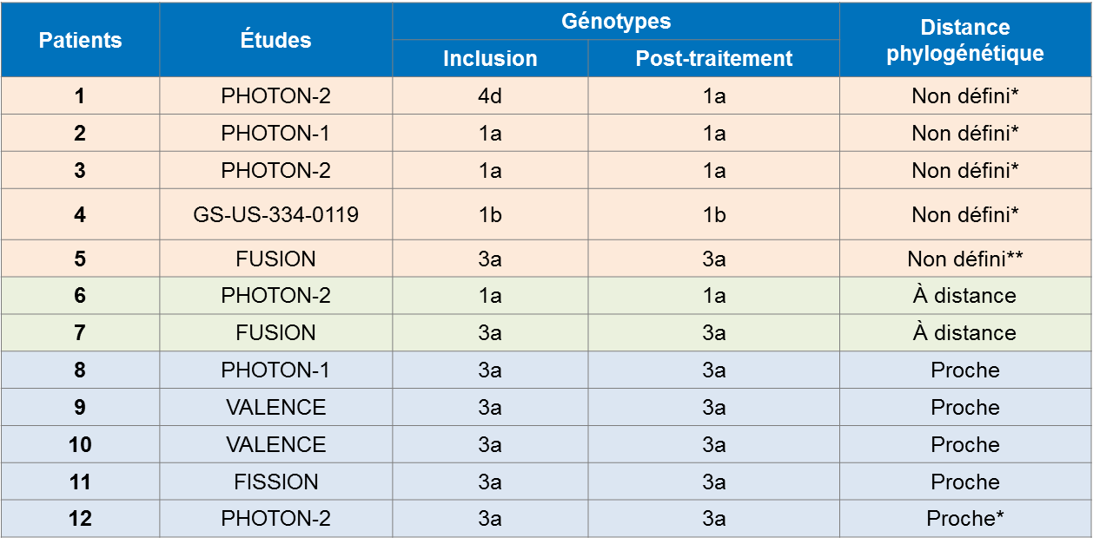
Existe-t-il des rechutes tardives?
3004 patients treated with sofosbuvir+/-RBV or ledipasvir (phase 2 and 3 trials) with SVR12 (i.e. negative HCV RNA 12 weeks after the completion of therapy)
➔ ! 12 had positive HCV RNA 24 weeks after the completion of therapy !
* Similar results for NS3, NS5A and NS5B when the sequence is known.
** Sequencing a short segment of NS5B given the low viral load.
EASL 2015 - Sarrazin C et al., abstract 0063

Slide 20
Existe-t-il des rechutes tardives?
3004 patients treated with sofosbuvir+/-RBV or ledipasvir (phase 2 and 3 trials) with SVR12 (i.e. negative HCV RNA 12 weeks after the completion of therapy)
➔ ! 12 had positive HCV RNA 24 weeks after the completion of therapy !
➔
RECOMMENDATION
Check for late relapse
= SVR 24/48
* Similar results for NS3, NS5A and NS5B when the sequence is known.
** Sequencing a short segment of NS5B given the low viral load.
EASL 2015 - Sarrazin C et al., abstract 0063

Slide 21
Existe-t-il des rechutes tardives?
3004 patients treated with sofosbuvir+/-RBV or ledipasvir (phase 2 and 3 trials) with SVR12 (i.e. negative HCV RNA 12 weeks after the completion of therapy)
➔ ! 12 had positive HCV RNA 24 weeks after the completion of therapy !
➔
RECOMMENDATION
Check for recontamination
➔ HCV RNA / 6-12 months
Check for late relapse
= SVR 24/48
* Similar results for NS3, NS5A and NS5B when the sequence is known.
** Sequencing a short segment of NS5B given the low viral load.
EASL 2015 - Sarrazin C et al., abstract 0063

Slide 22
CAS CLINIQUE 3: Mme M
VIH 1 depuis 1991- Stade CDC: C3
  Non observance au ttt ARV: pris 3-4x/semaine avec décalages horaires.
Infection VHC chronique depuis 1994
  Mode contamination: Inconnu
  Génotype 1a- ARN VHC à 3 450 601 UI/ml (6,54 log)
  Echec bithérapie IFN+Ribavirine en Juin 2012
Insuffisance rénale aigue sur HIVAN ⇨ hémodialysée depuis 2010
D.Salmon, Viroteam 2016

Slide 23
CAS CLINIQUE Mme M
1ere RCP Fev 2014 : plus facile pour la tolérance et la cinétique des antiviraux de traiter en post Tx
2eme RCP Nov 2014:
  patiente sur liste de greffe rénale,
  traitement indiqué
  Dec 2014 (J0): SOF 400 mg 3 fois/sem (après chaque dialyse L-M-V) + Daclatasvir 90mg/j
D.Salmon, Viroteam 2016

Slide 24
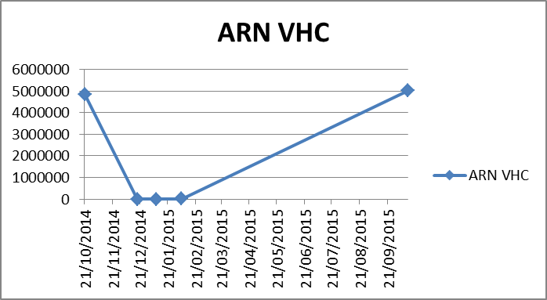
CAS CLINIQUE Mme M
Echec virologique lié à un sous dosage en sofosbuvir
Transplantation rénale: 31 Dec 2015
D.Salmon, Viroteam 2016

Slide 25
CAS CLINIQUE Mme M
2016
Le laboratoire de virologie signale une erreur sur le génotype initial de 2011. La patiente est en fait porteuse d’un génotype 4r (Profil LiPA 13/10/2015)
Génotype de résistance: Pas de mutation
Retraitment complexe compte tenu des interactions à prévoir avec les immunosuppresseurs.
L'ARN VHC est à 9.057 973 UI/ml.
Quel traitement?
D.Salmon, Viroteam 2016

